Slide 1


Slide 2
Mar Rodríguez Medina
Alba Serena Suárez
David Rico Díaz
Yago García Rodríguez

Slide 3

Seguridad

Slide 4



Slide 5

SOLID POD

Slide 6
Envía “hola”
Responde “adiós”
USER2
USER1
Guarda “hola”
Guarda “adiós”
POD USER1
POD USER2

Slide 7
¿Cómo lo hicimos?

Slide 8

Evolución

Slide 9
Core.js
1120 líneas de código
190 líneas de código

Slide 10
Funcionamiento

Slide 11
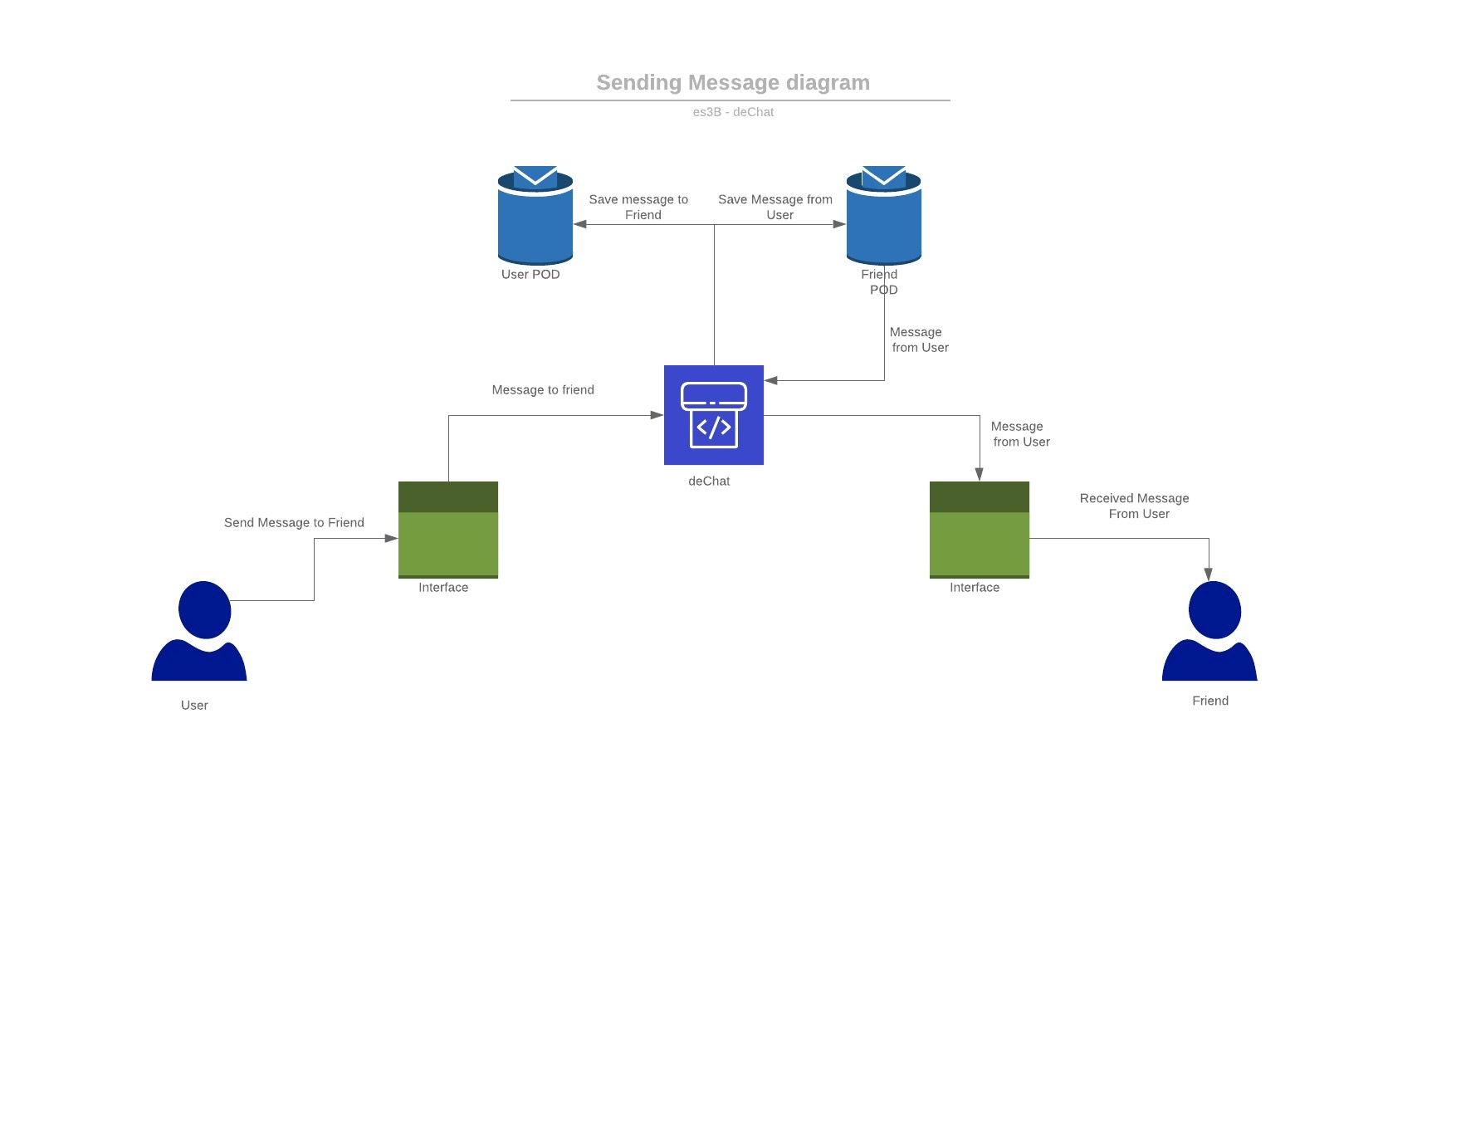
¿Como funciona?

Slide 12
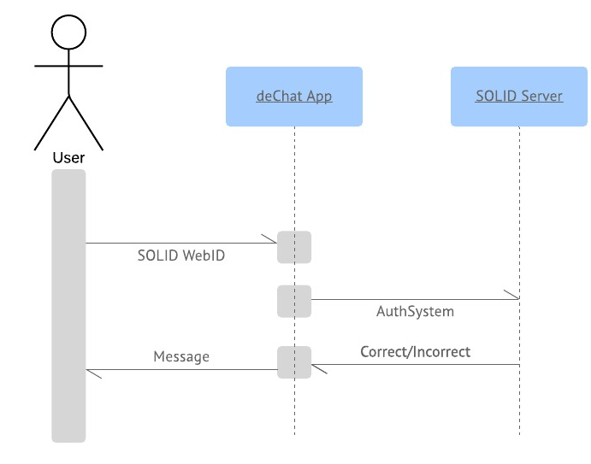
Login

Slide 13
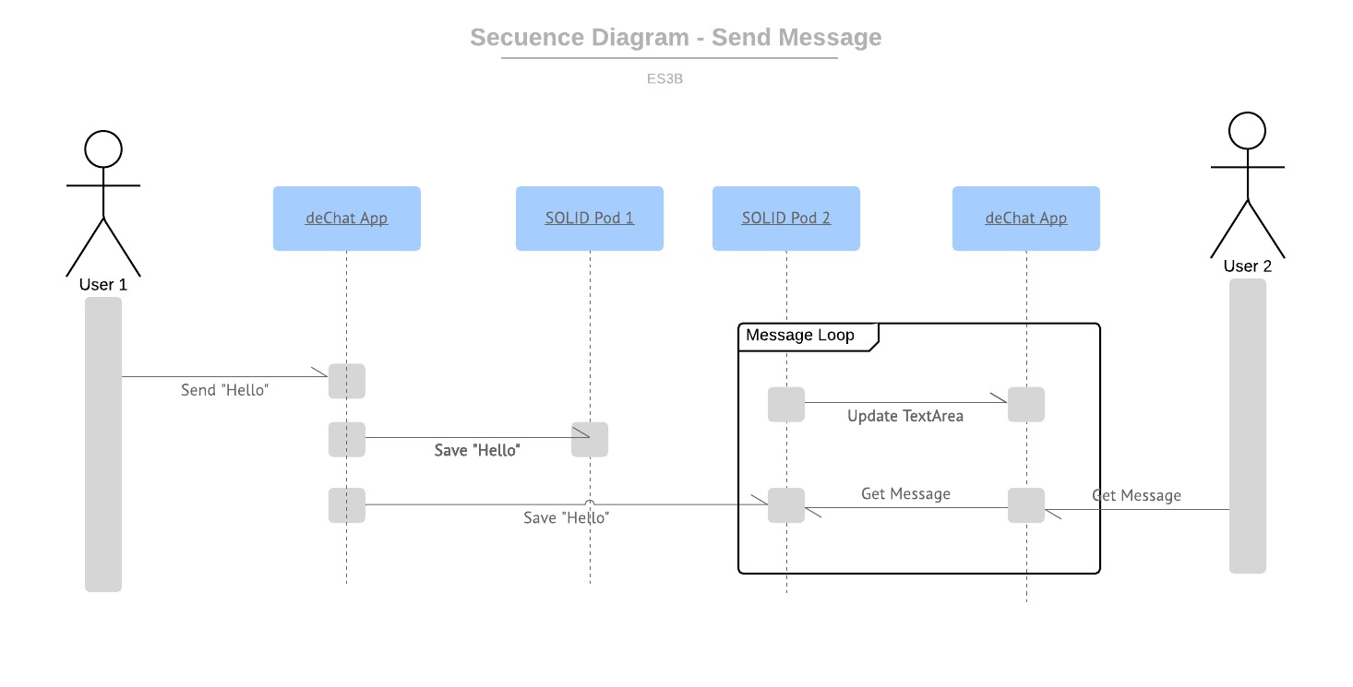
Envío Mensajes

Slide 14
Arquitectura

Slide 15
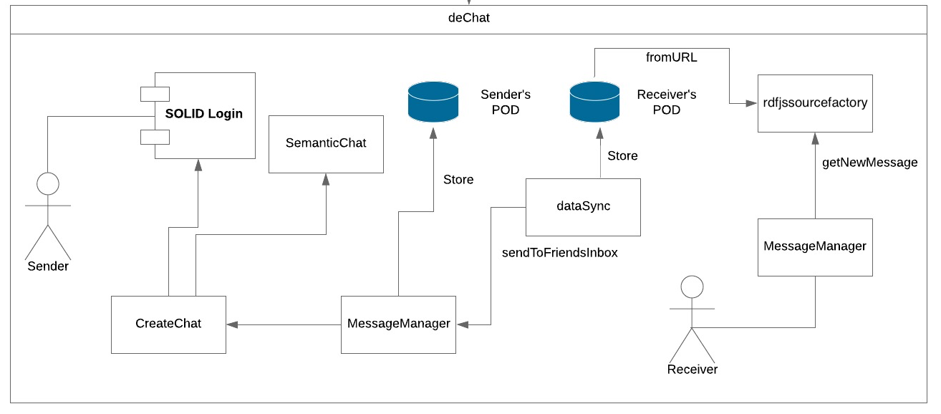
Ficheros

Slide 16
rdfjssourcefactory
Solo una función. “fromURL”
Recibe la URL en la que se encuentran los datos que queremos convertir.
Devuelve una promesa con el correspondiente rdfssource de esa url.

Slide 17
messageManager
Dos funciones asíncronas: “getNewMessage”, “storeMessage”

Slide 18
messageManager
getNewMessage: Dada una url devuelve una promesa con el mensaje y los datos referidos al mismo.
storeMessage: dada una url de almacenamiento, un webid, un nombre de usuario y un mensaje. Guarda el propio mensaje en el inbox. Utiliza el fichero dataSync

Slide 19
dataSync
Consta de 4 funciones:
createEmptyFileForUser
deleteFileForUser
executeSPARQLUpdateForUser
sendToFriendsInbox

Slide 20
dataSync - createEmptyFileForUser
Crea un fichero para una URL dada por parámetro. El fichero se crea vacío.
Devuelve una promesa con el fichero.

Slide 21
dataSync - deleteFileForUser
Borra un fichero “alojado” en una url dada.

Slide 22
dataSync - executeSPARQLUpdateForUser
Actualiza un fichero ”alojado” en una URL dada utilizando una consulta SPARSQL entregada por parámetro

Slide 23
dataSync - storeMessage
Ejecuta un “POST” de un mensaje dado por parámetro, contra una url también dada.

Slide 24
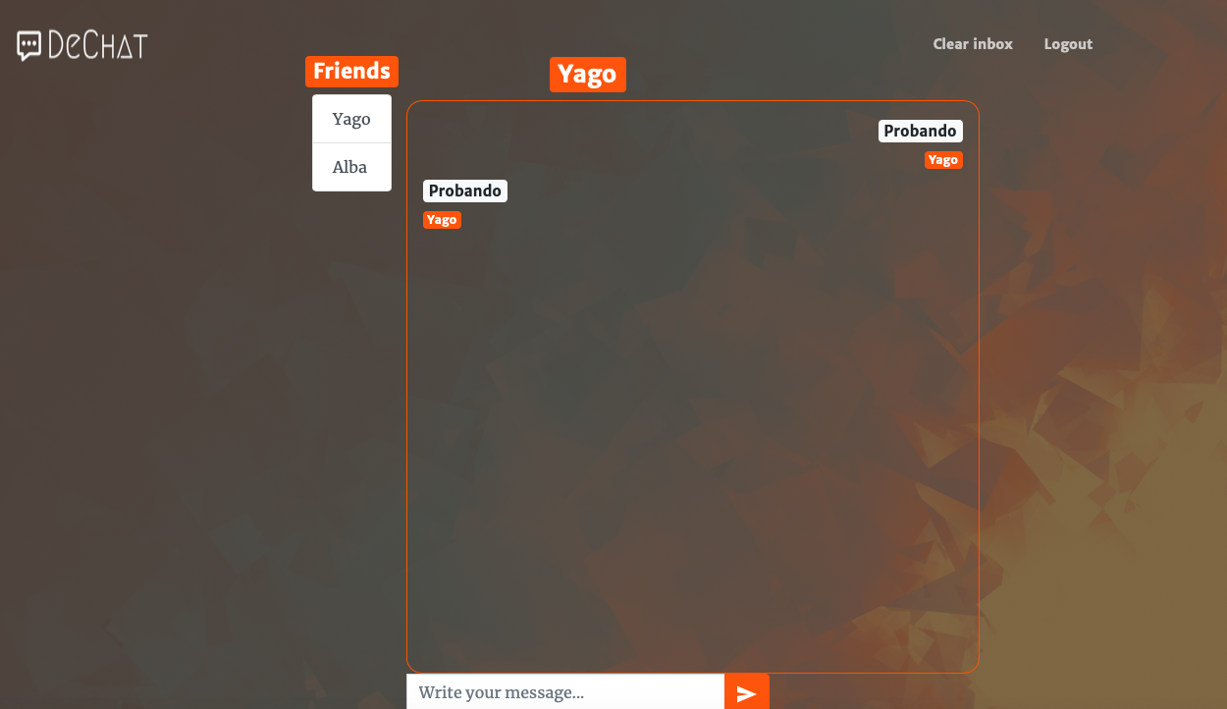
Estructura de un chat en SOLID POD

Slide 25
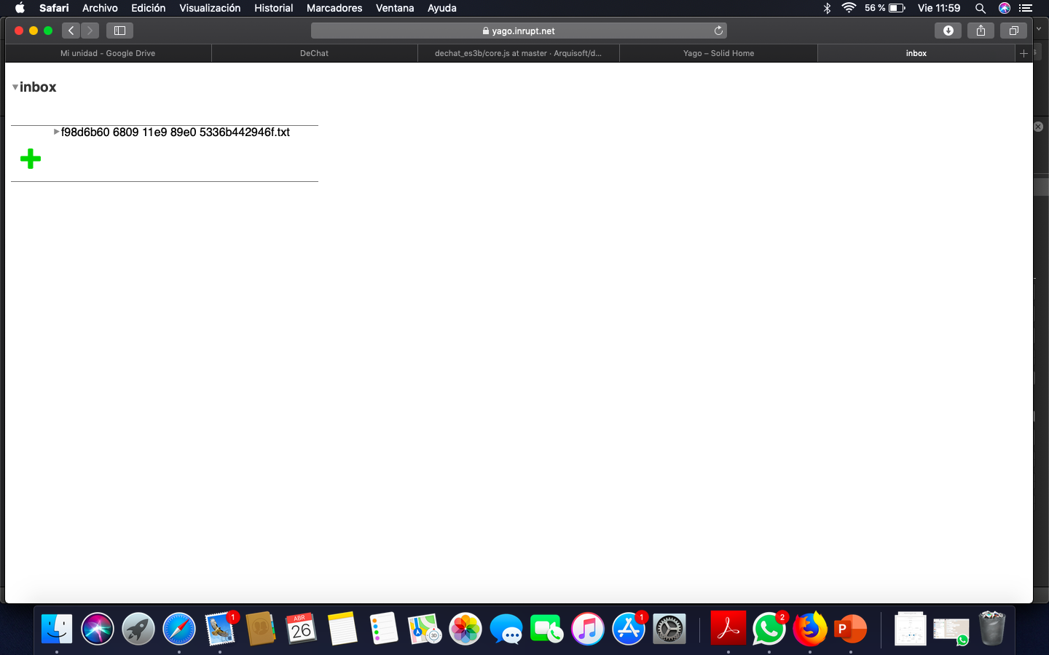
Estructura de un chat en SOLID POD

Slide 26
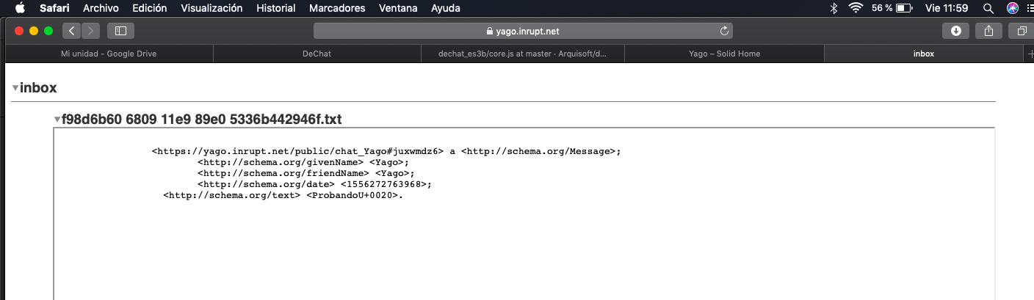
Estructura de un chat en SOLID POD

Slide 27
Interfaz

Slide 28
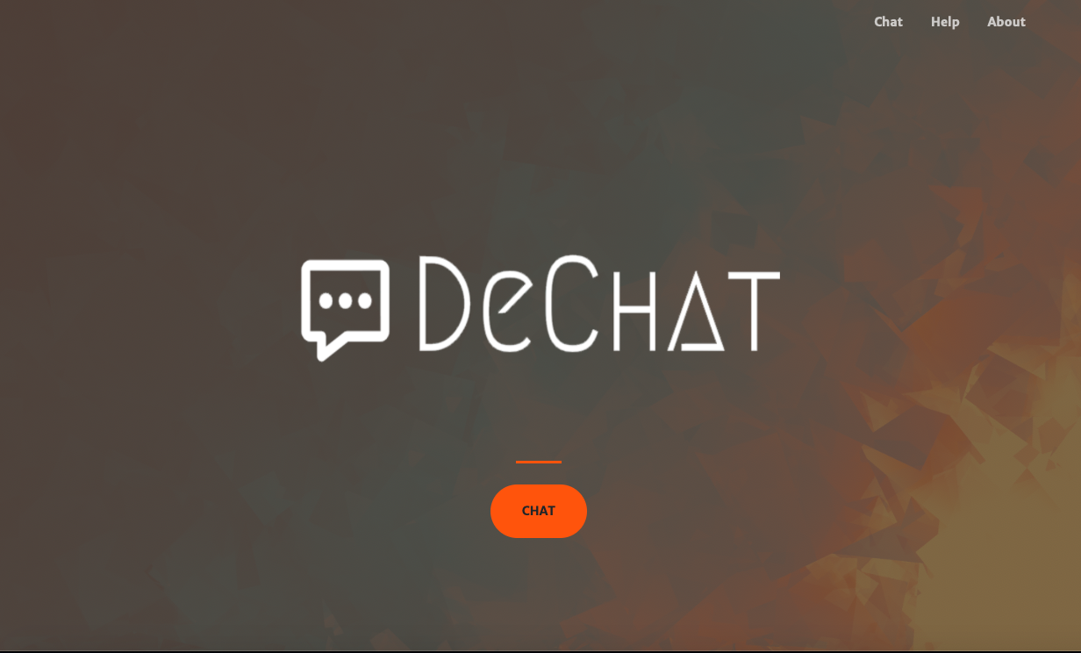
Inicio

Slide 29
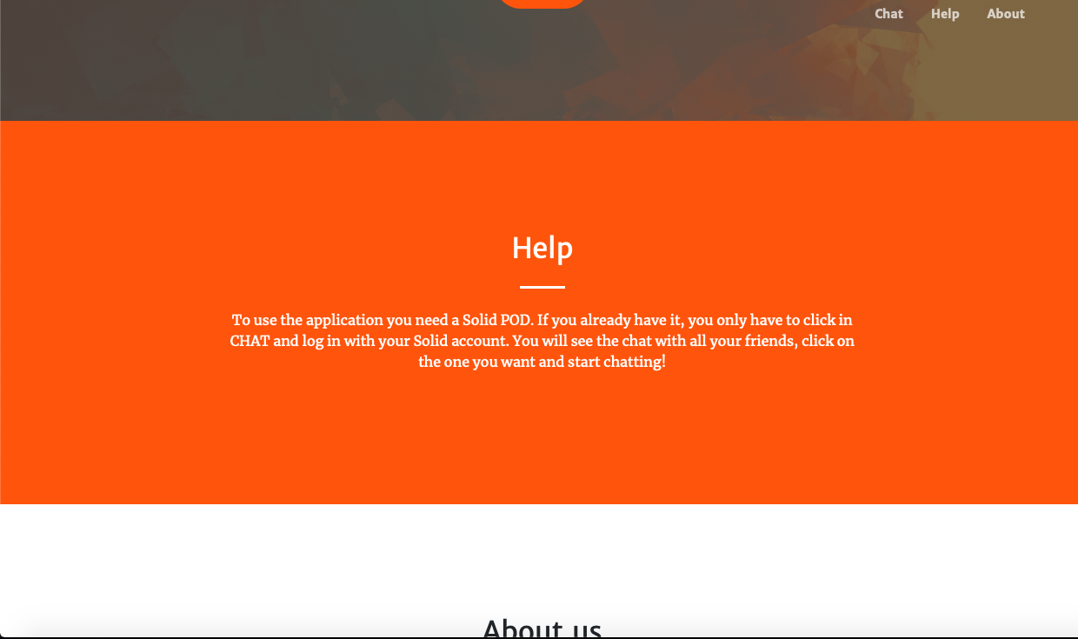
Ayuda (Scroll descendiente)

Slide 30
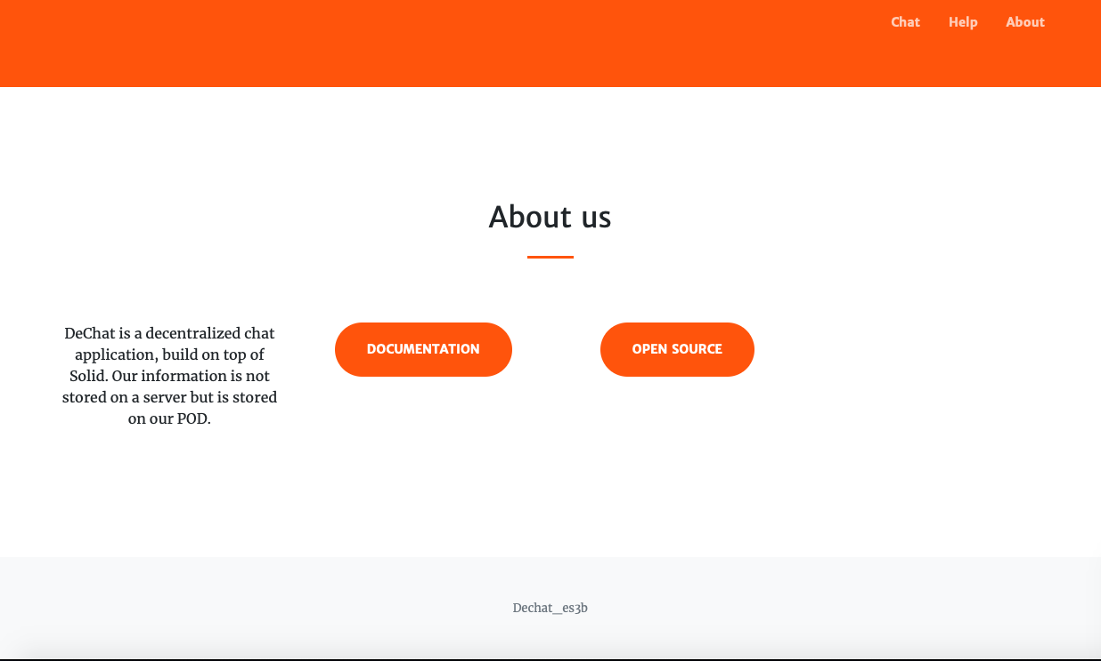
Sobre Nosotros (Scroll descendiente)

Slide 31
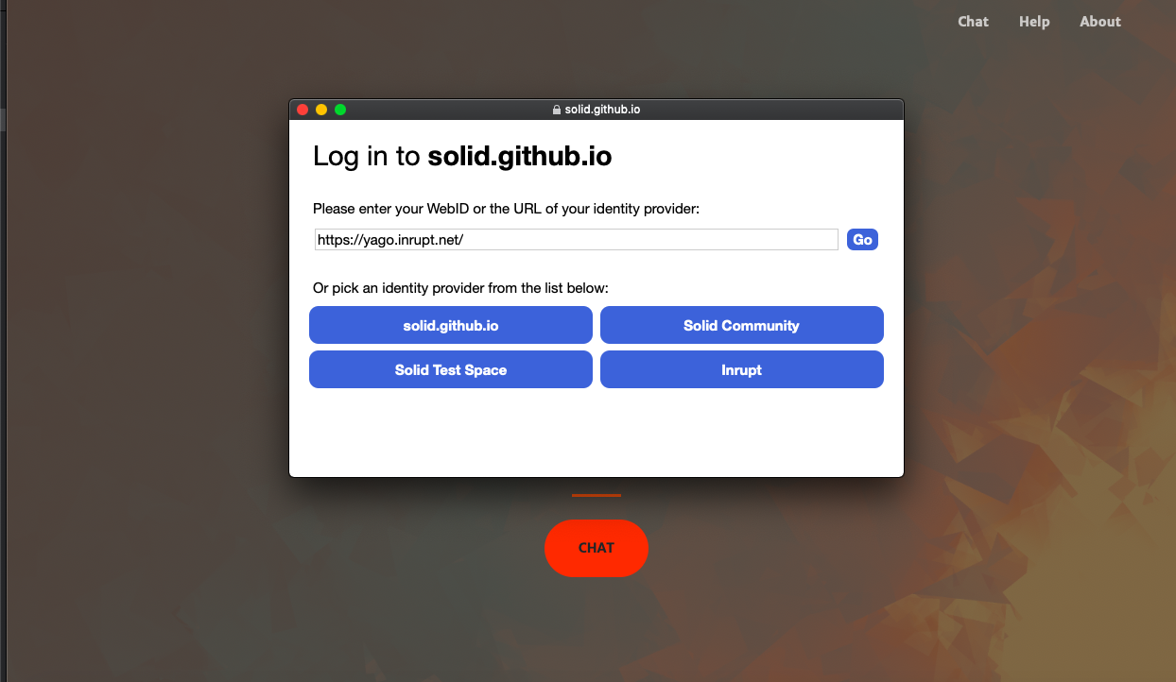
Login (Extensión de SOLID)

Slide 32
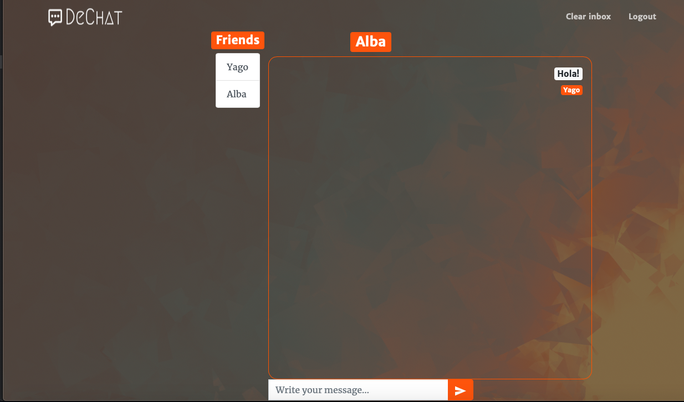
Conversación

Slide 33
Evolución de la Interfaz

Slide 34
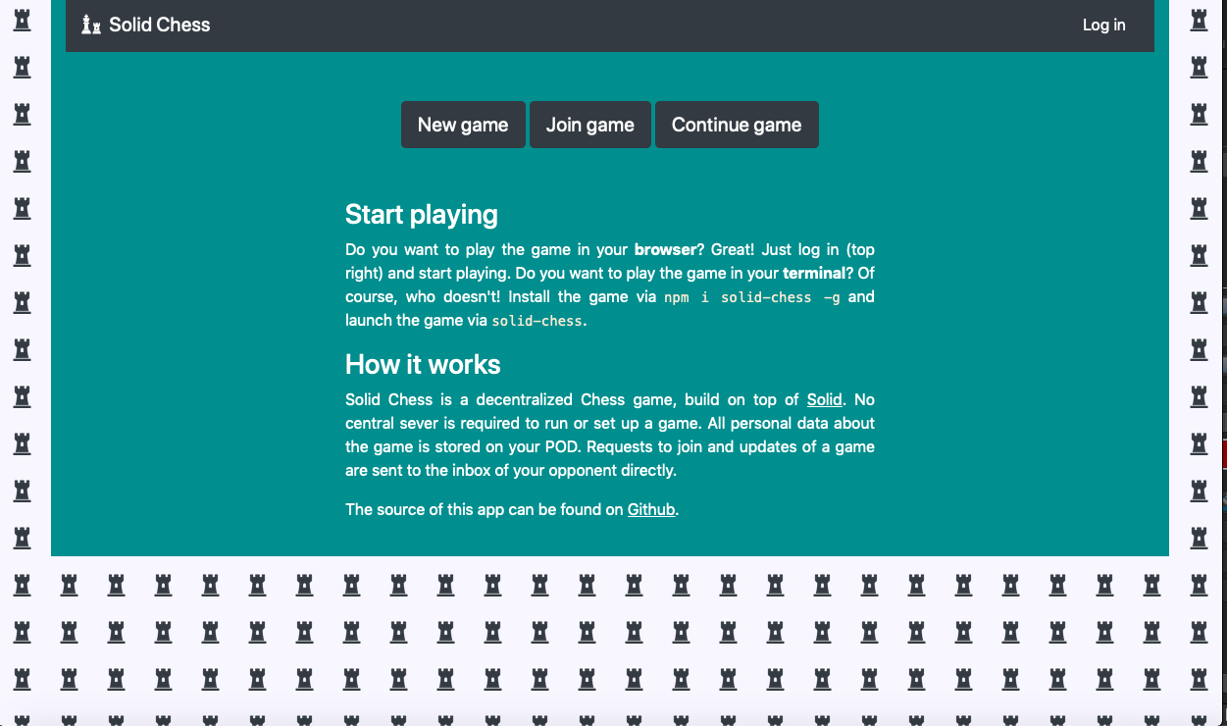
SOLID CHESS

Slide 35
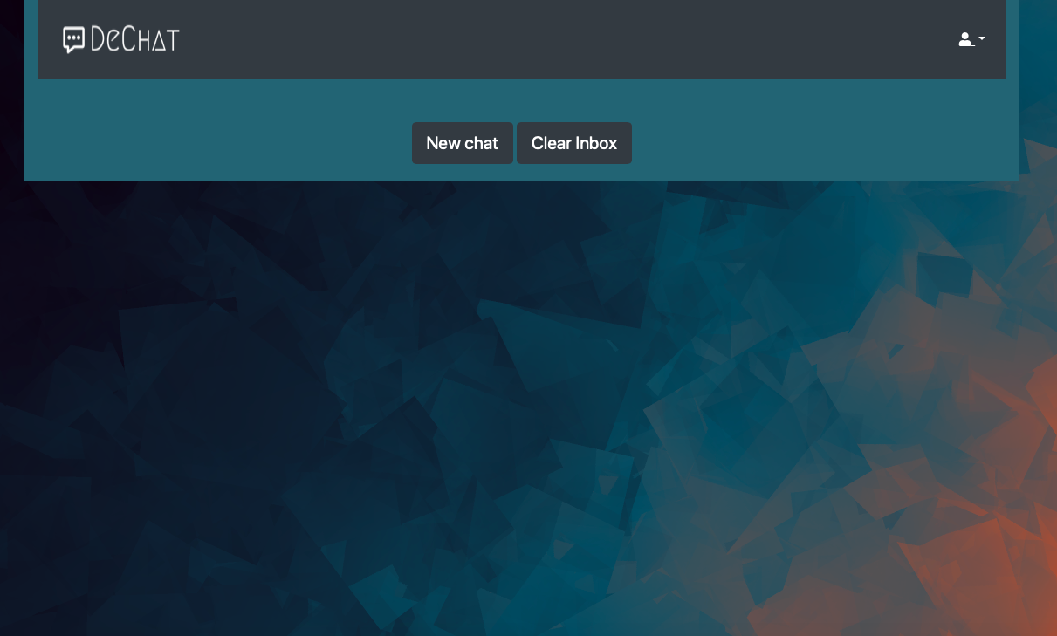
deChat-ES3b – V0.5

Slide 36
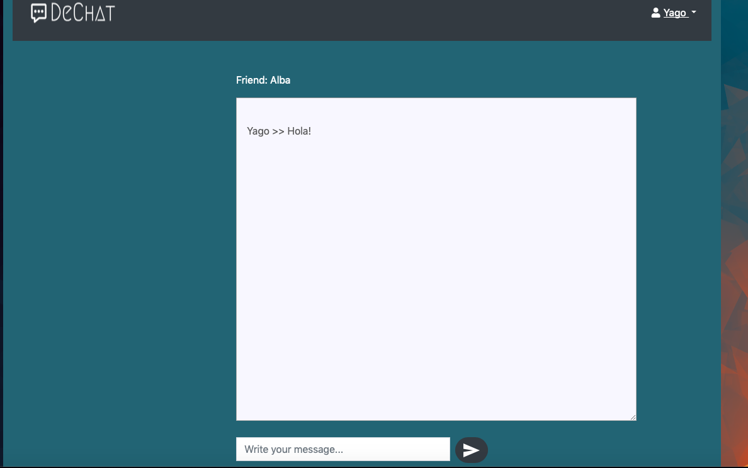
deChat-ES3b – V0.5

Slide 37
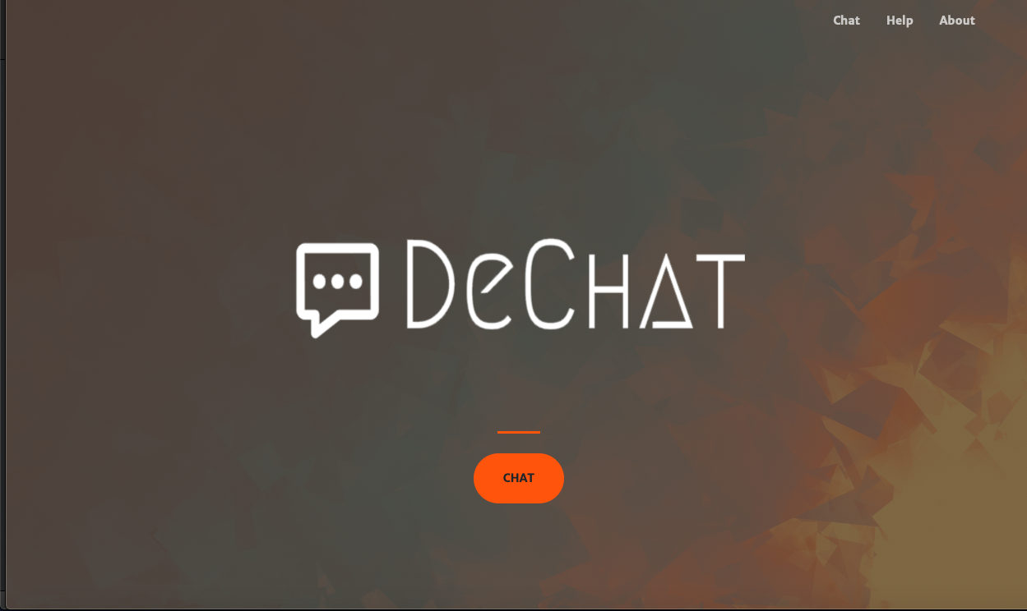
deChat-ES3b – V1

Slide 38
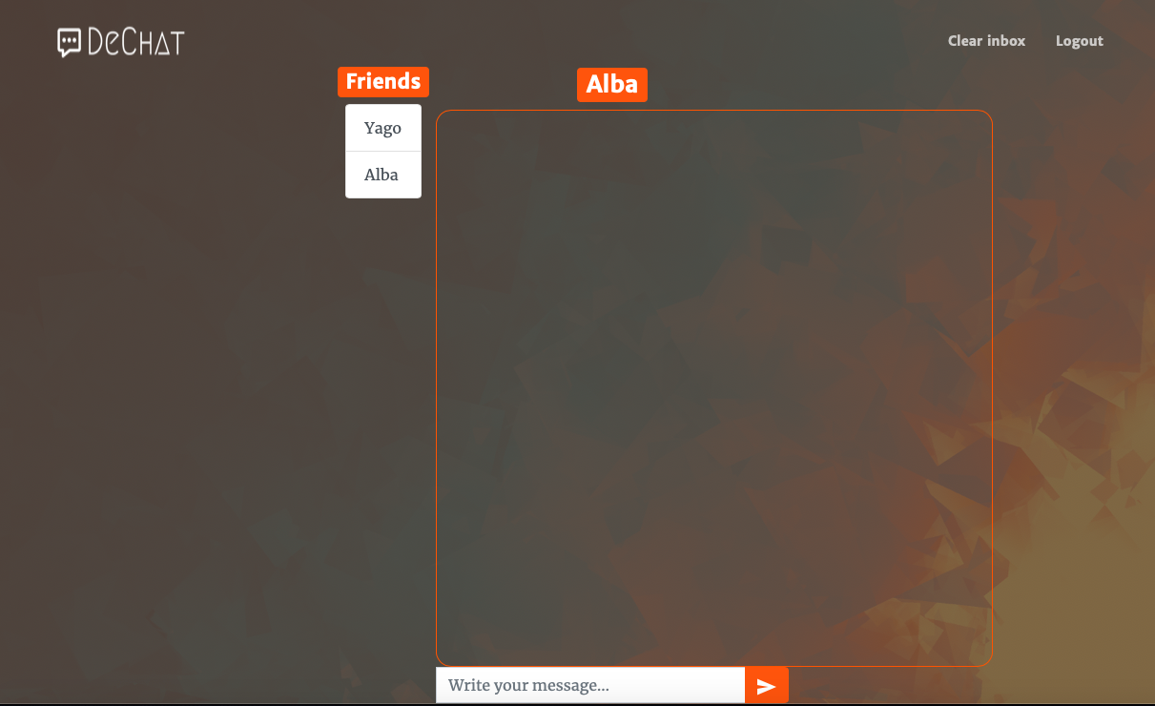
deChat-ES3b – V1

Slide 39
Prueba Online
AQUÍ

Slide 40
Test

Slide 41
Test
TDD
BDD
Load Test

Slide 42
Test - TDD
5 Ficheros de Test
Cada Fichero contiene test que trabajan sobre la parte referenciada.
17 test en total

Slide 43
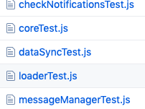
Test - TDD

Slide 44
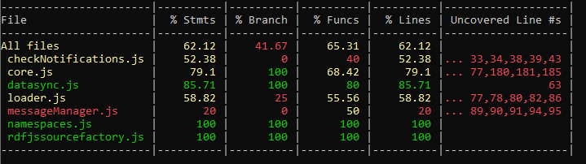
Test - TDD

Slide 45
Test - BDD
5 escenarios en total
Probadas las principales funciones del chat:
- Login Correcto
- Login Incorrecto
- Logout
- Crear Chat

Slide 46
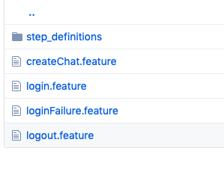
Test - BDD

Slide 47
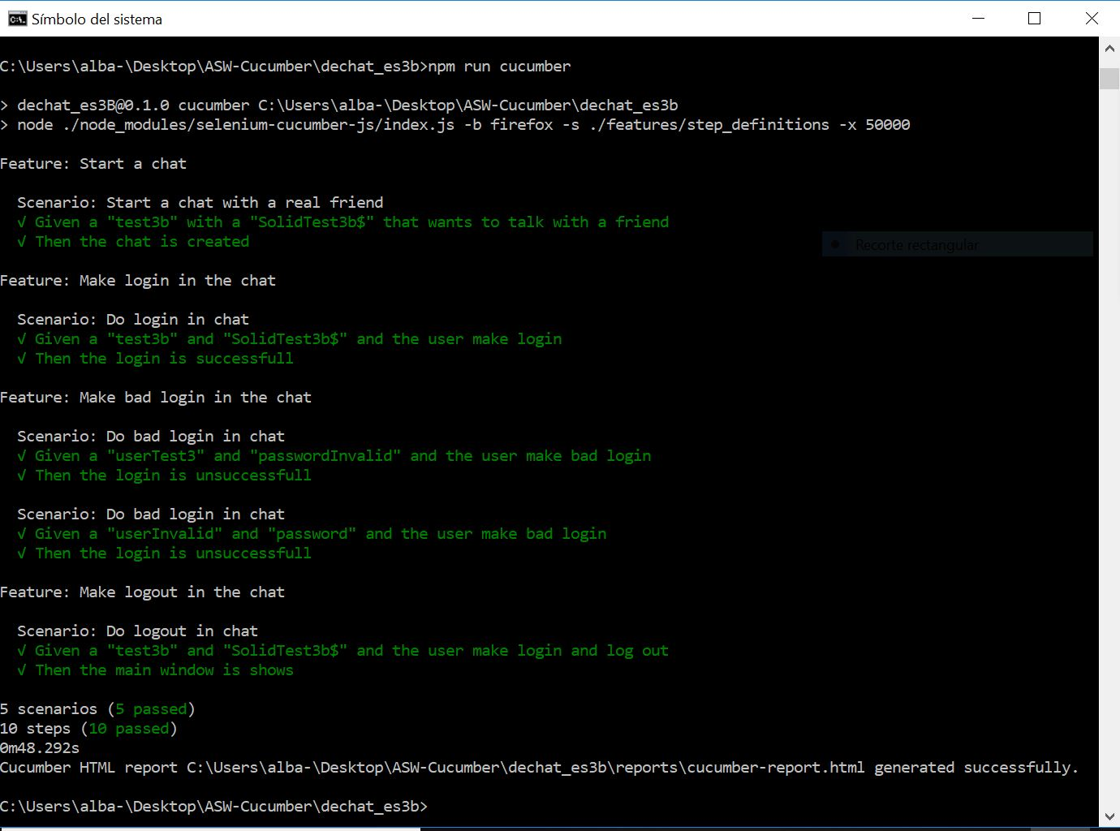
Test - BDD

Slide 48

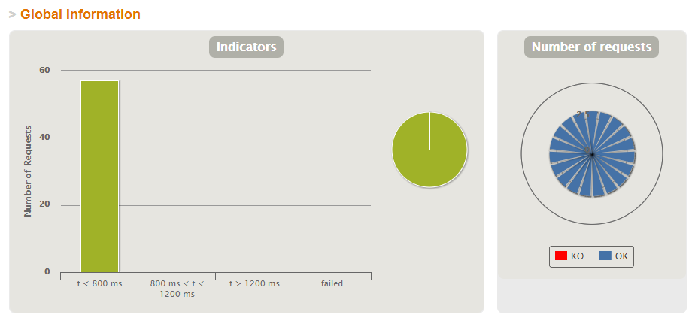
Load Test
3 Usuarios

Slide 49
Errores y soluciones

Slide 50
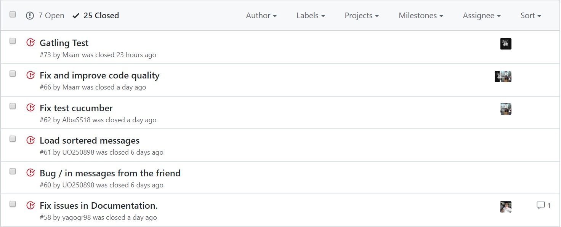
Issues Resueltos

Slide 51
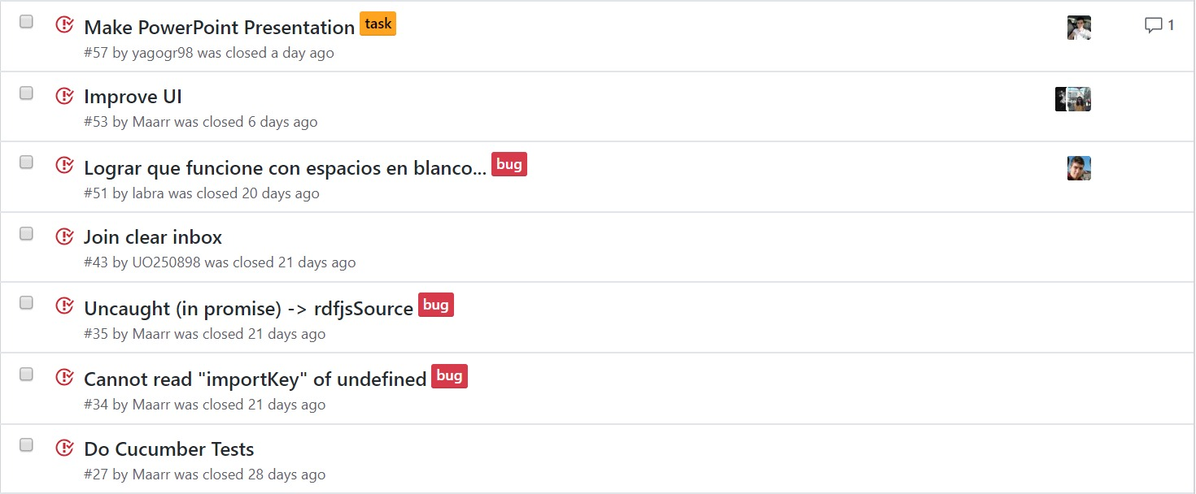
Issues Resueltos

Slide 52
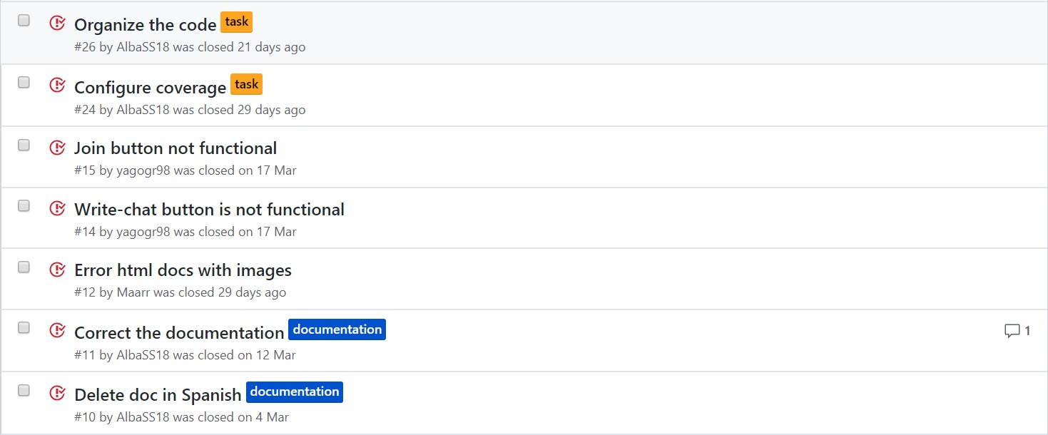
Issues Resueltos

Slide 53
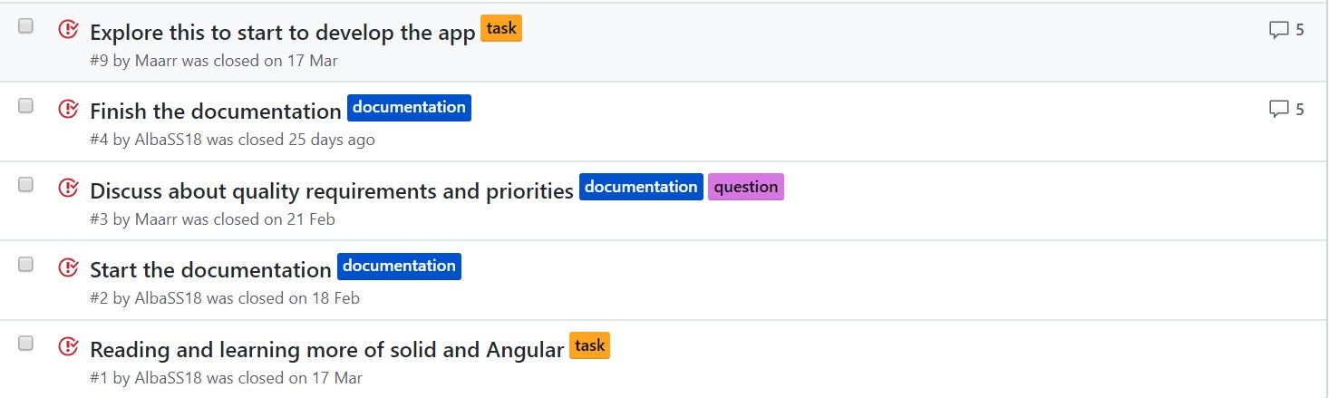
Issues Resueltos

Slide 54
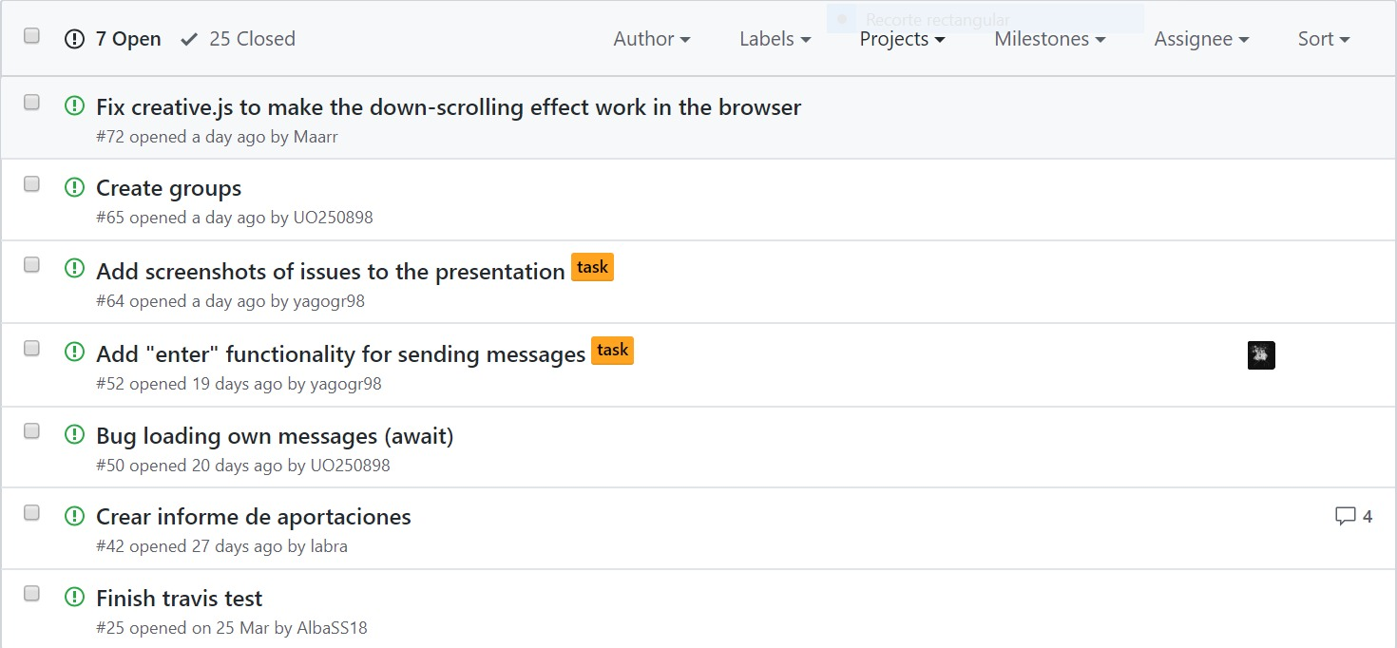
Issues Activos

Slide 55
Problemas en el desarrollo
Delay al mandar y recibir mensajes (2-3s)
Incompatibilidad con ciertos navegadores.

Slide 56
Decisiones
JavaScript
Sin base de datos
Bootstrap CSS

Slide 57
Obstáculos encontrados
JavaScript: Prácticamente sin experiencia previa.

Slide 58
Obstáculos encontrados
SOLID: Tras semanas leyendo documentaciones y visualizando ejemplos conseguimos entender el concepto de SOLID y su funcionamiento.

Slide 59
Obstáculos encontrados
SOLID: Los ejemplos encontrados en la red eran completamente distintos a nuestro proyecto. La mayoría de ellos no funcionaban correctamente

Slide 60
Conclusiones
Producto
Chat funcional capaz de enviar y recibir mensajes a través de los servidores de SOLID logrando una comunicación privada y decentralizada.
Test
Han sido probadas todas las características del chat, logrando así superar los porcentajes requeridos en la asignatura. Nos han ayudado en la refactorización.
Experiencia
Todos los integrantes del grupo consideramos que la experiencia global del paso por la asignatura ha sido satisfactoria a pesar de los problemas encontrados al inicio.

Slide 61
Fin
ES3B

